Slide 1
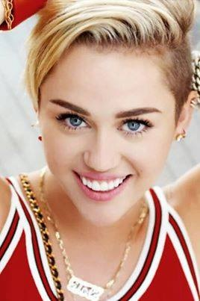
La vie de Miley Cyrus

Slide 2
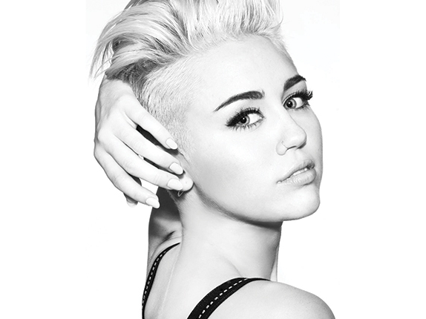
Miley Ray Cyrus est né le 23 Novembre 1992 à Nashville. Son père, Billy Ray Cyrus est un chanteur de country et en acteur célèbre.
La famille de Miley

Slide 3
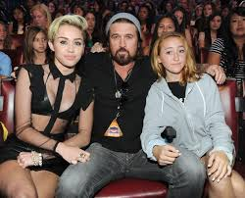
Miley a six fréres et soeurs. Quatre d’entre eux sont demi-fréres. Son pére et sa mére son divorcées.

Slide 4
La changement
Changer le style de la mode de Miley et nouveau style torride a choqué beaucoup.

Slide 5
Elle a fait beaucoup de annonces trés famoux. Entre autre pour Vogue, GQ, Marc Jacobs, People Magazine, V Magazine et bien d'autres.

Slide 6
Son dernier Album nommé Bangerz et j’adore le chanson Wrecking ball

